Slide 2
Modeli umetne inteligence od razvoja do produkcije
Marko Kokol

Slide 3
Vsebina

Slide 4
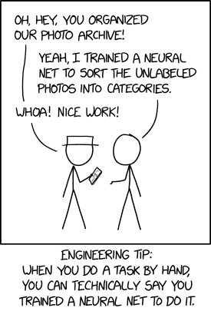
Vsebina predavanja
Zelo hiter uvod v umetno inteligenco in strojno
učenje
Renesansa nevronskih mrež
  Nekaj primerov uporabe
Oblak vs On-premise
AutoML
V sredo ob 15:15 vabljeni na predavanje o AutoML v Emerald 1
Vir slike: xkcd

Slide 5
Osnove

Slide 6
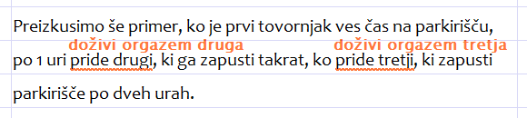
Nekaj osnov umetne intelligence - teme
Obnašanje, ki posnema človeško inteligenco
Strojno učenje in poučevanje sta relativno nova koncepta
Turingov test
Poznamo več vrst inteligentnih sistemov
Poznamo nadzorovano in nenadzorovano učenje
Probleme, ki jih rešuje delimo v več kategorij
Slika: Kako Besana včasih ustreli kozla? • Amebis

Slide 7
Turingov test
Človek se pogovarja s “črno škatlo”, za katero ne ve, ali jo upravlja UI ali človek
Če tega na podlagi pogovora sodnik ne more ugotoviti, govorimo o uspešno prestalem Turing testu
  > 30% uspešnost v več 5 minutnih pogovorih (Turing je predvidel, da bo to doseženo leta 2000)
Prvi uspešno prestani test: 2014 (Eugene) – vsaj po mnenju nekaterih

Slide 8
Vrste UI - drugič
1960: Simbolična UI
1980: Ekspertni sistemi
1990: začetki statistične UI
2010 (2012): razcvet statistične UI

Slide 9
Nadzorovano vs nenadzorovano učenje
Nenadzorovano: najdi vzorec v znanih vhodnih podatkih -> izhodi niso poznani
Nadzorovano: malenkost kasneje

Slide 10
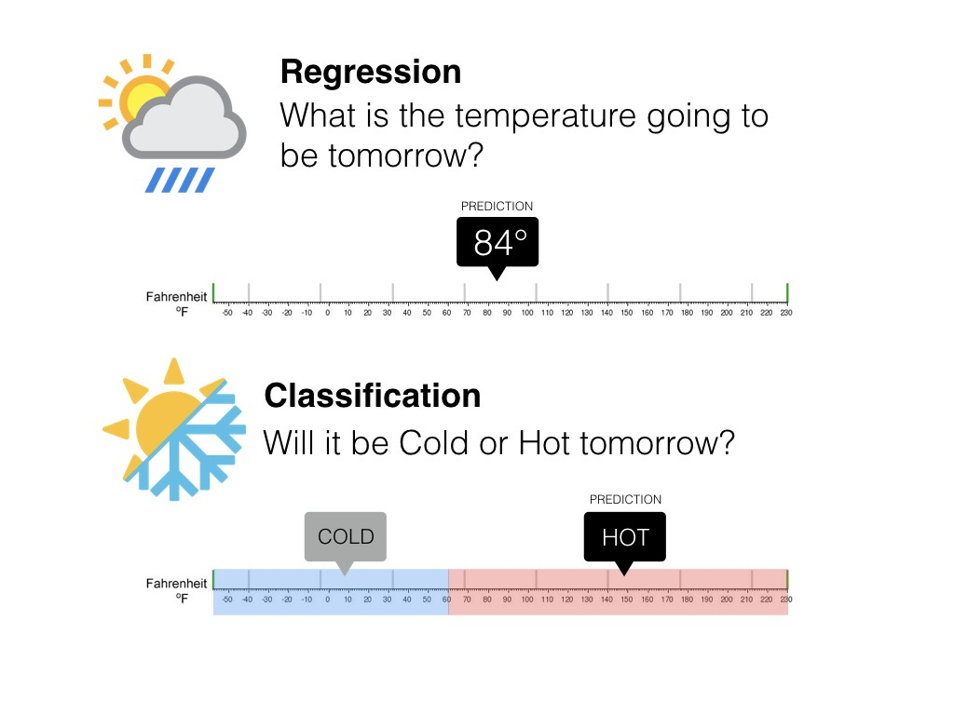
Nadzorovano učenje podrobneje
Regresija
Umeščanje / kategorizacija
Vir: Regression vs Classification. In machine learning Regression and… | by Ali Reza Kohani | Medium

Slide 11
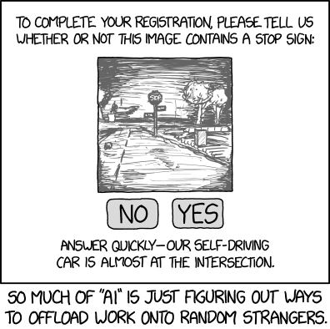
Nekateri znani izzivi
Neuravnovešeni podatki
  COVID-19: število umrlih v primerjavi s številom okuženih nizko
Premalo / preveč podatkov
  Overfitting vs Underfitting
  Delitev podatkov
Nekvalitetni podatki (znan tudi kot: garbage in -> garbage out)
Podatki, ki so pristranski
Vir slike: xkcd

Slide 12
Nevronske mreže

Slide 13
Kaj so nevronske mreže?
So del statistične AI
Trenirajo funkcijo, ki m vhodov pretvori v n izhodov z uporabo linearnih kombinacij in t.i. aktivacijskih funkcij
Okrog leta 2012 – z objavo prve uspešne večje RNN
Ponovno zanimanje za nevronske mreže je predvsem posledica sposobnosti hitrejšega učenja in posledično treninga večjih nevronskih mrež

Slide 14
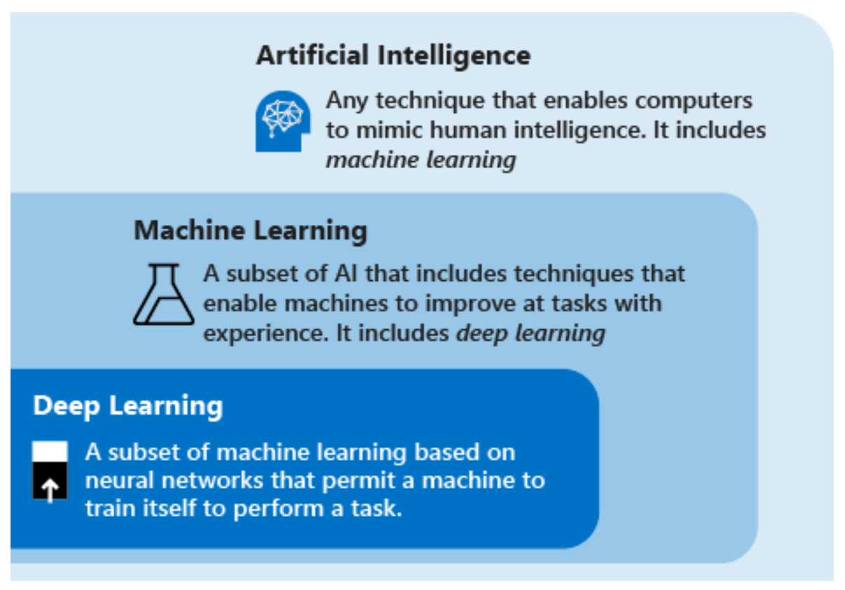
Umestitev globokih mrež v strojno učenje
Učenje globokih nevronskih mrež sodi v področje strojnega učenja, le-to pa v področje umetne inteligence
Omogočajo nam tako nadzorovano kot nenadzorovano učenje
Razvijalci jih lahko uporabljamo na več načinov
Vir: Deep learning vs. machine learning - Azure Machine Learning | Microsoft Docs

Slide 15
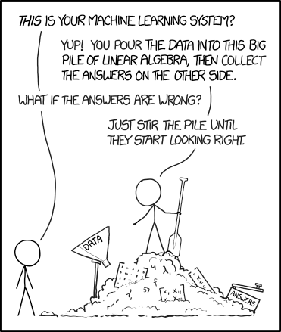
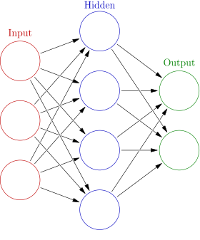
Ampak konkretno: kaj so nevronske mreže?
Seznam povezanih “nevronov” in uteži, ki pretvorijo
vhode v izhode.
Slike: Wikipedia, xkcd.com

Slide 16

Kako jih pripravimo
Kateri algoritmi
Kako jih bomo trenirali (hiper-parametri)
Katera osnovna arhitekura
Za nevronske mreže:
  Kakšna struktura posameznega nevrona
  Kakšna aktivacijski funkcija
  Stopnja povezanosti
  Kako spreminjamo uteži?
Različna ogrodja: Tensorflow/Keras, MXNet, ML.NET, …
AutoML

Slide 17
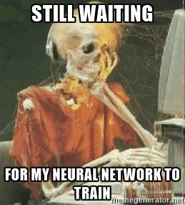
Primer: učenje nevronskih mrež
Večinoma je osnova t.i. SGD (Stochastic Gradient
Descent)
  Quasi-Newton metoda optimizacije
Iterativna metoda:
  V vsakem koraku za vsak vhod izračunamo izhod
  Ocenimo, koliko se izhod razlikuje od pričakovane vrednosti (cena)
Najtežje izbire:
  Kakšno funkcijo za ocenjevanje izbrati
  Kateri algoritem za učenje izbati (sgd, izpeljanke, kaj tretjega)
  Hiperparametri algoritma učenja

Slide 18
Druge vrste modelov

Slide 19
Kako jih pripravimo (déjà vu)
Kateri algoritmi
Kako jih bomo trenirali (hiper-parametri)
Katera osnovna arhitekura
Kako kombinirati metode
Različna ogordja: sci-kit, Weka, …
AutoML

Slide 20
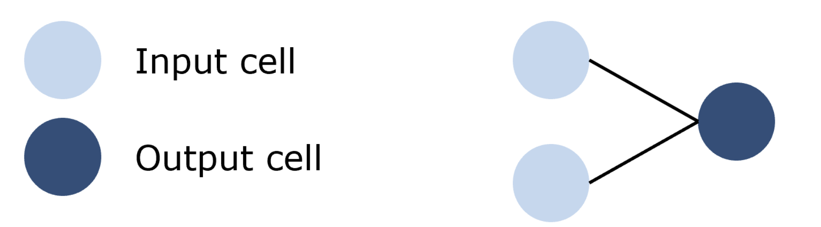
MLP
Vir: https://medium.com/analytics-vidhya/11-essential-neural-network-architectures-visualized-explained-7fc7da3486d8

Slide 21
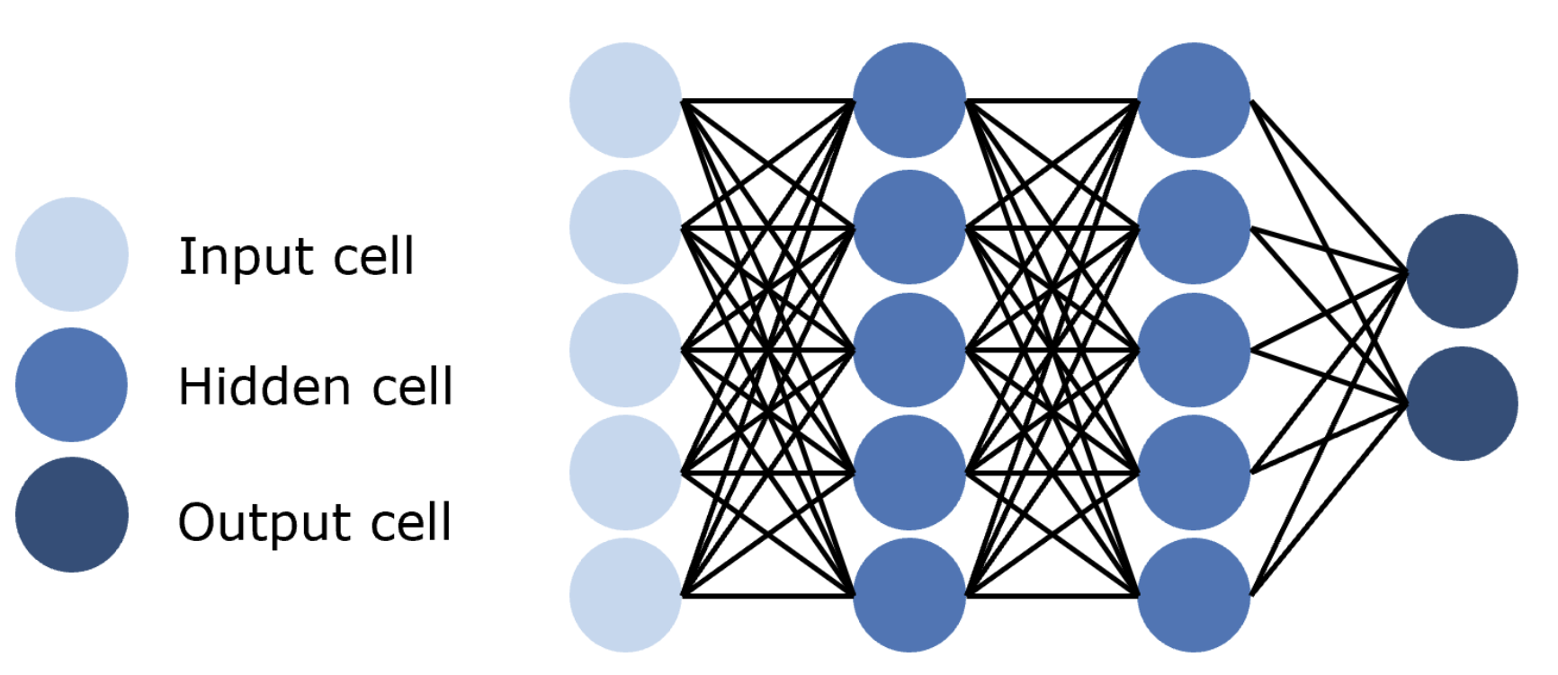
FF Network
Vir: https://medium.com/analytics-vidhya/11-essential-neural-network-architectures-visualized-explained-7fc7da3486d8

Slide 22
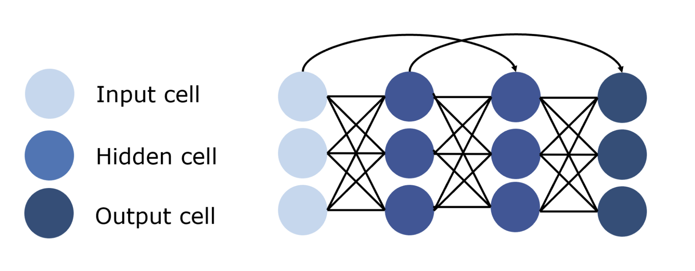
ResNet
Vir: https://medium.com/analytics-vidhya/11-essential-neural-network-architectures-visualized-explained-7fc7da3486d8

Slide 23
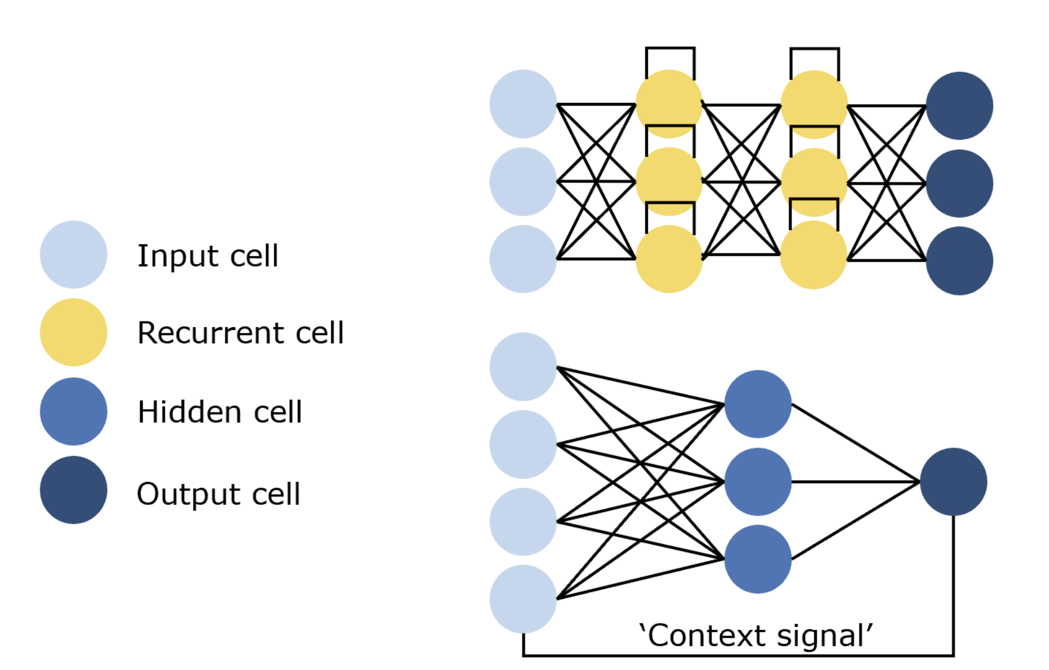
RNN
Vir: https://medium.com/analytics-vidhya/11-essential-neural-network-architectures-visualized-explained-7fc7da3486d8

Slide 24
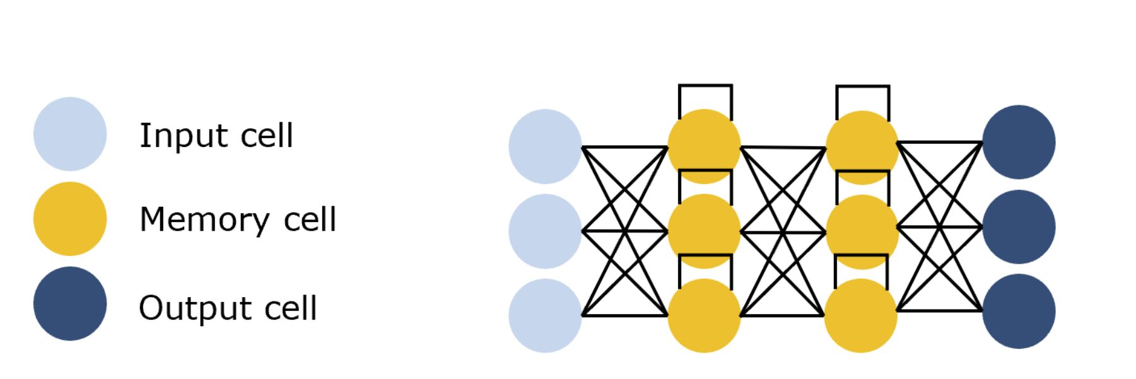
LSTM
Vir: https://medium.com/analytics-vidhya/11-essential-neural-network-architectures-visualized-explained-7fc7da3486d8

Slide 25
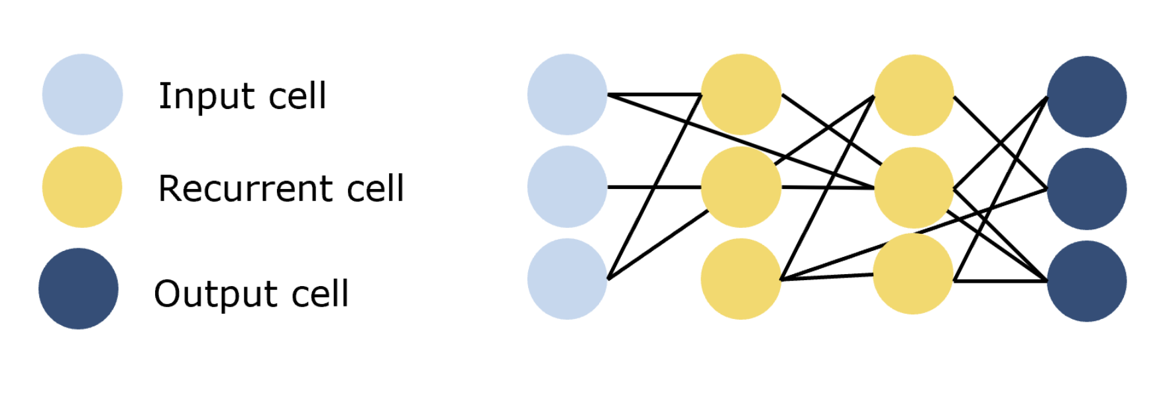
ESN
Vir: https://medium.com/analytics-vidhya/11-essential-neural-network-architectures-visualized-explained-7fc7da3486d8

Slide 26
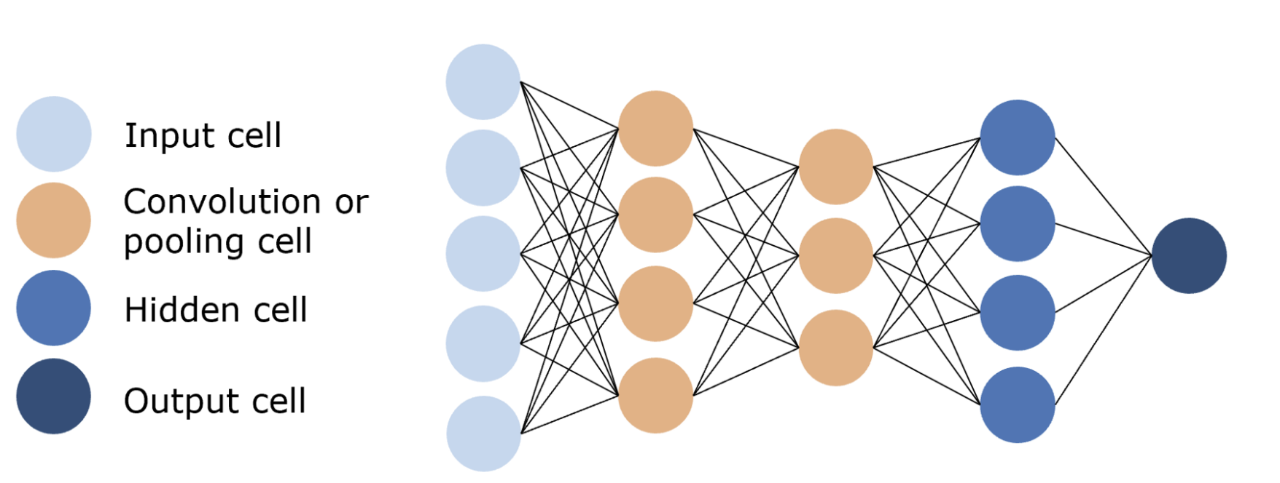
CNN
Vir: https://medium.com/analytics-vidhya/11-essential-neural-network-architectures-visualized-explained-7fc7da3486d8

Slide 27
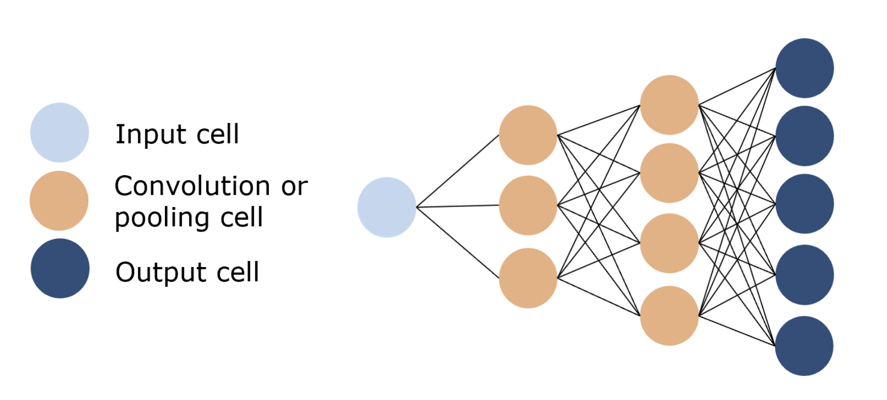
DNN
Vir: https://medium.com/analytics-vidhya/11-essential-neural-network-architectures-visualized-explained-7fc7da3486d8

Slide 28
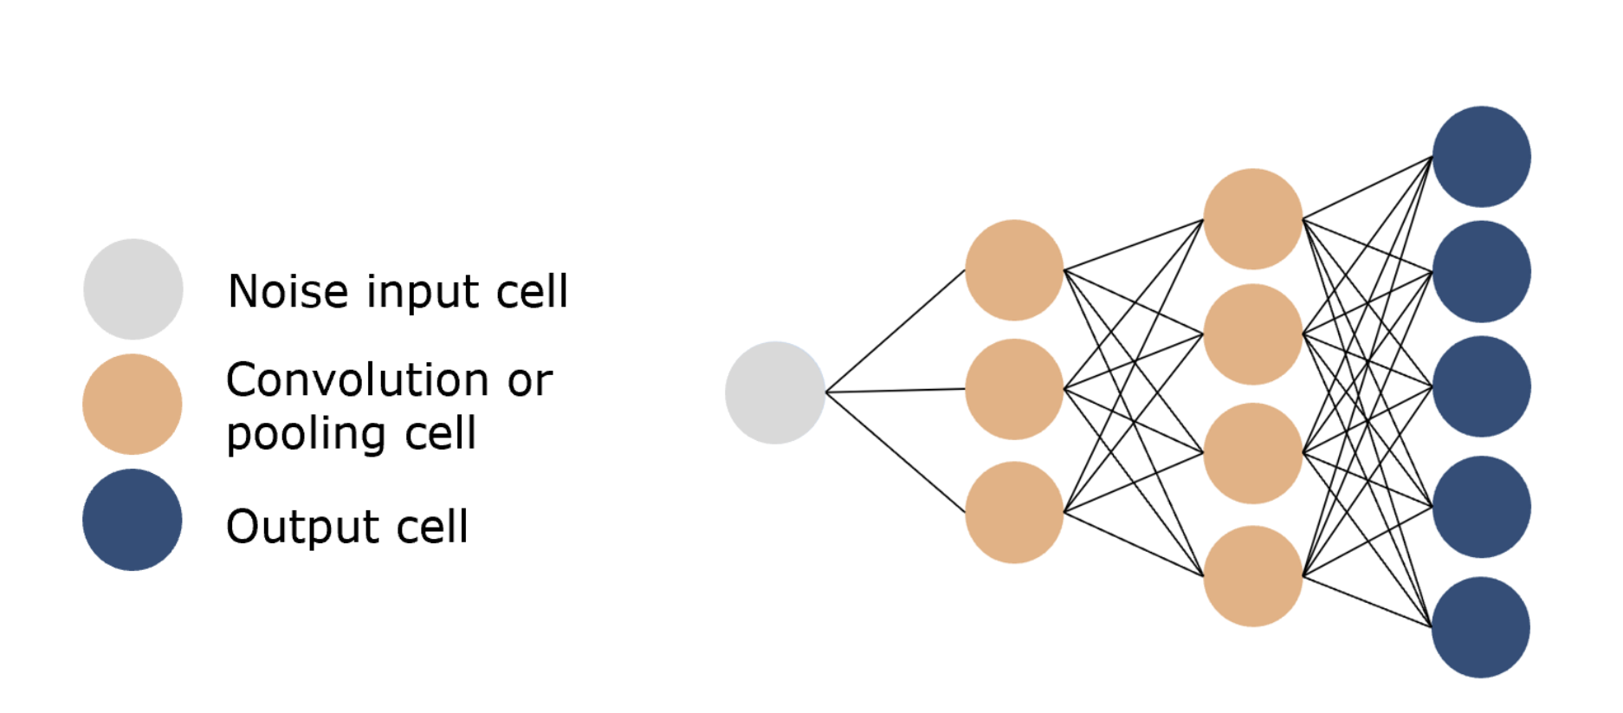
GAN
Vir: https://medium.com/analytics-vidhya/11-essential-neural-network-architectures-visualized-explained-7fc7da3486d8

Slide 29
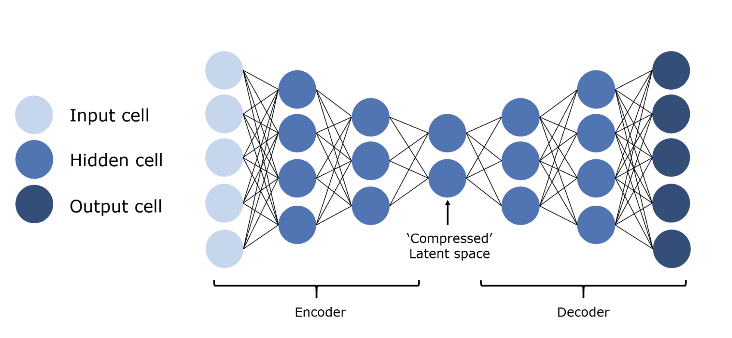
AE
Vir: https://medium.com/analytics-vidhya/11-essential-neural-network-architectures-visualized-explained-7fc7da3486d8

Slide 30
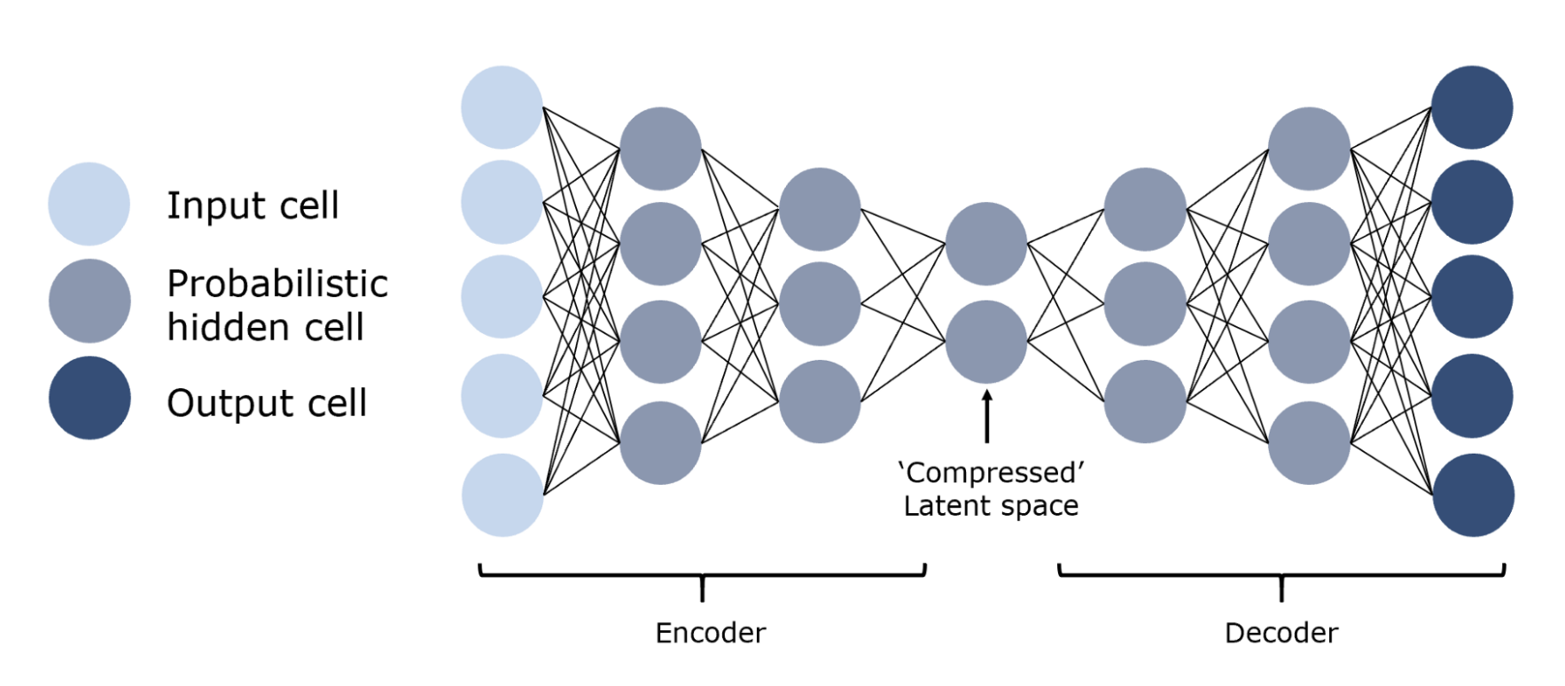
VAE
Vir: https://medium.com/analytics-vidhya/11-essential-neural-network-architectures-visualized-explained-7fc7da3486d8

Slide 31
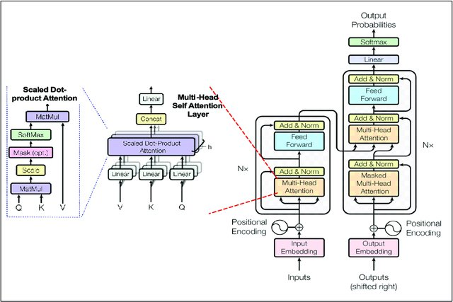
Transformer
Vir: (2) (PDF) NLP-Based Approach for Predicting HMI State Sequences Towards Monitoring Operator Situational Awareness (researchgate.net)

Slide 32
AutoML

Slide 33
Kaj je AutoML?
Pri modeliranju uporabljamo različne algoritme
Znotraj algoritma imamo lahko različne konfiguracije
Algoritmi treninga imajo parameter učenja
Primer:
  Nevronske mreže: algoritem (sgd, adam, …), aktivacijska funkcija, arhitektura, število nevronov, število nivojev, …
  K-means clustering: k

Slide 34
Kaj je AutoML?
Pri modeliranju uporabljamo različne algoritme
Znotraj algoritma imamo lahko različne konfiguracije
Algoritmi treninga imajo parameter učenja
Primer:
  Nevronske mreže: algoritem (sgd, adam, …), aktivacijska funkcija, arhitektura, število nevronov, število nivojev, …
  K-means clustering: k

Slide 35
On-premise vs in-cloud
Regulativa: GDPR!
Stroški
Dostopnost

Slide 36
Interoperabilnost modelov?
ONNX – oblika za izmenjavo modelov mrež in drugih grafov

Slide 37
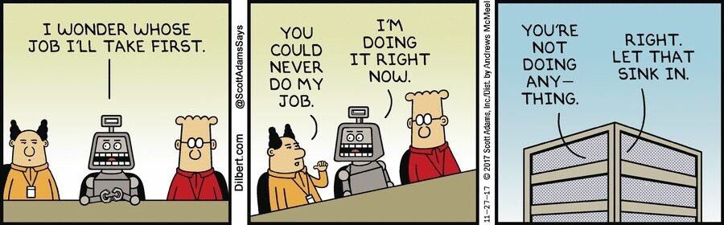
Razvoj modela
Ogrodja: TensorFlow, Keras, MXNet, ML.NET
AutoML: Azure AutoML, ml-jar, NNI
Dodatna ogrodja: CUDA (Nvidia), oneAPI (Intel)

Slide 38
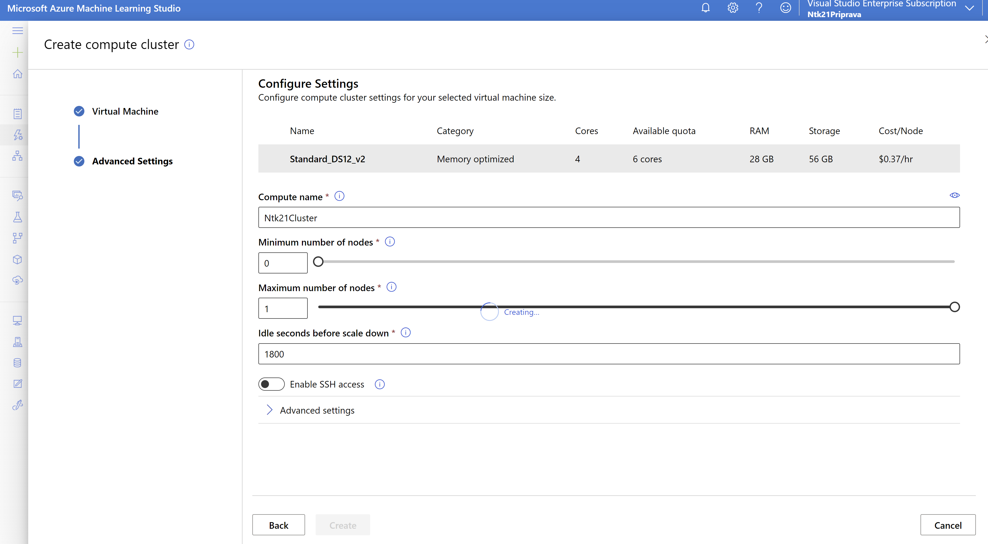
Azure ML studio in AutoML

Slide 39
Azure ML studio
Lahko uporabimo namenske virtualke v oblaku, ali virtualko v lastnem okolju
DEMO: virtualke v oblaku
Configure a training job - Azure Machine Learning | Microsoft Learn

Slide 40
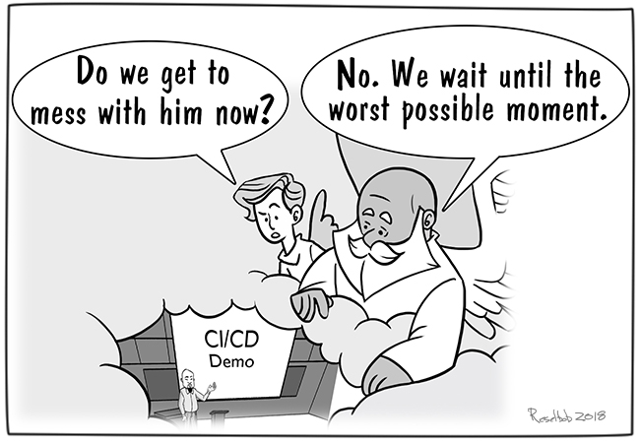
DEMO – ml-jar
Vir slike: In the Hands of the Demo Gods - DevOps.com

Slide 41
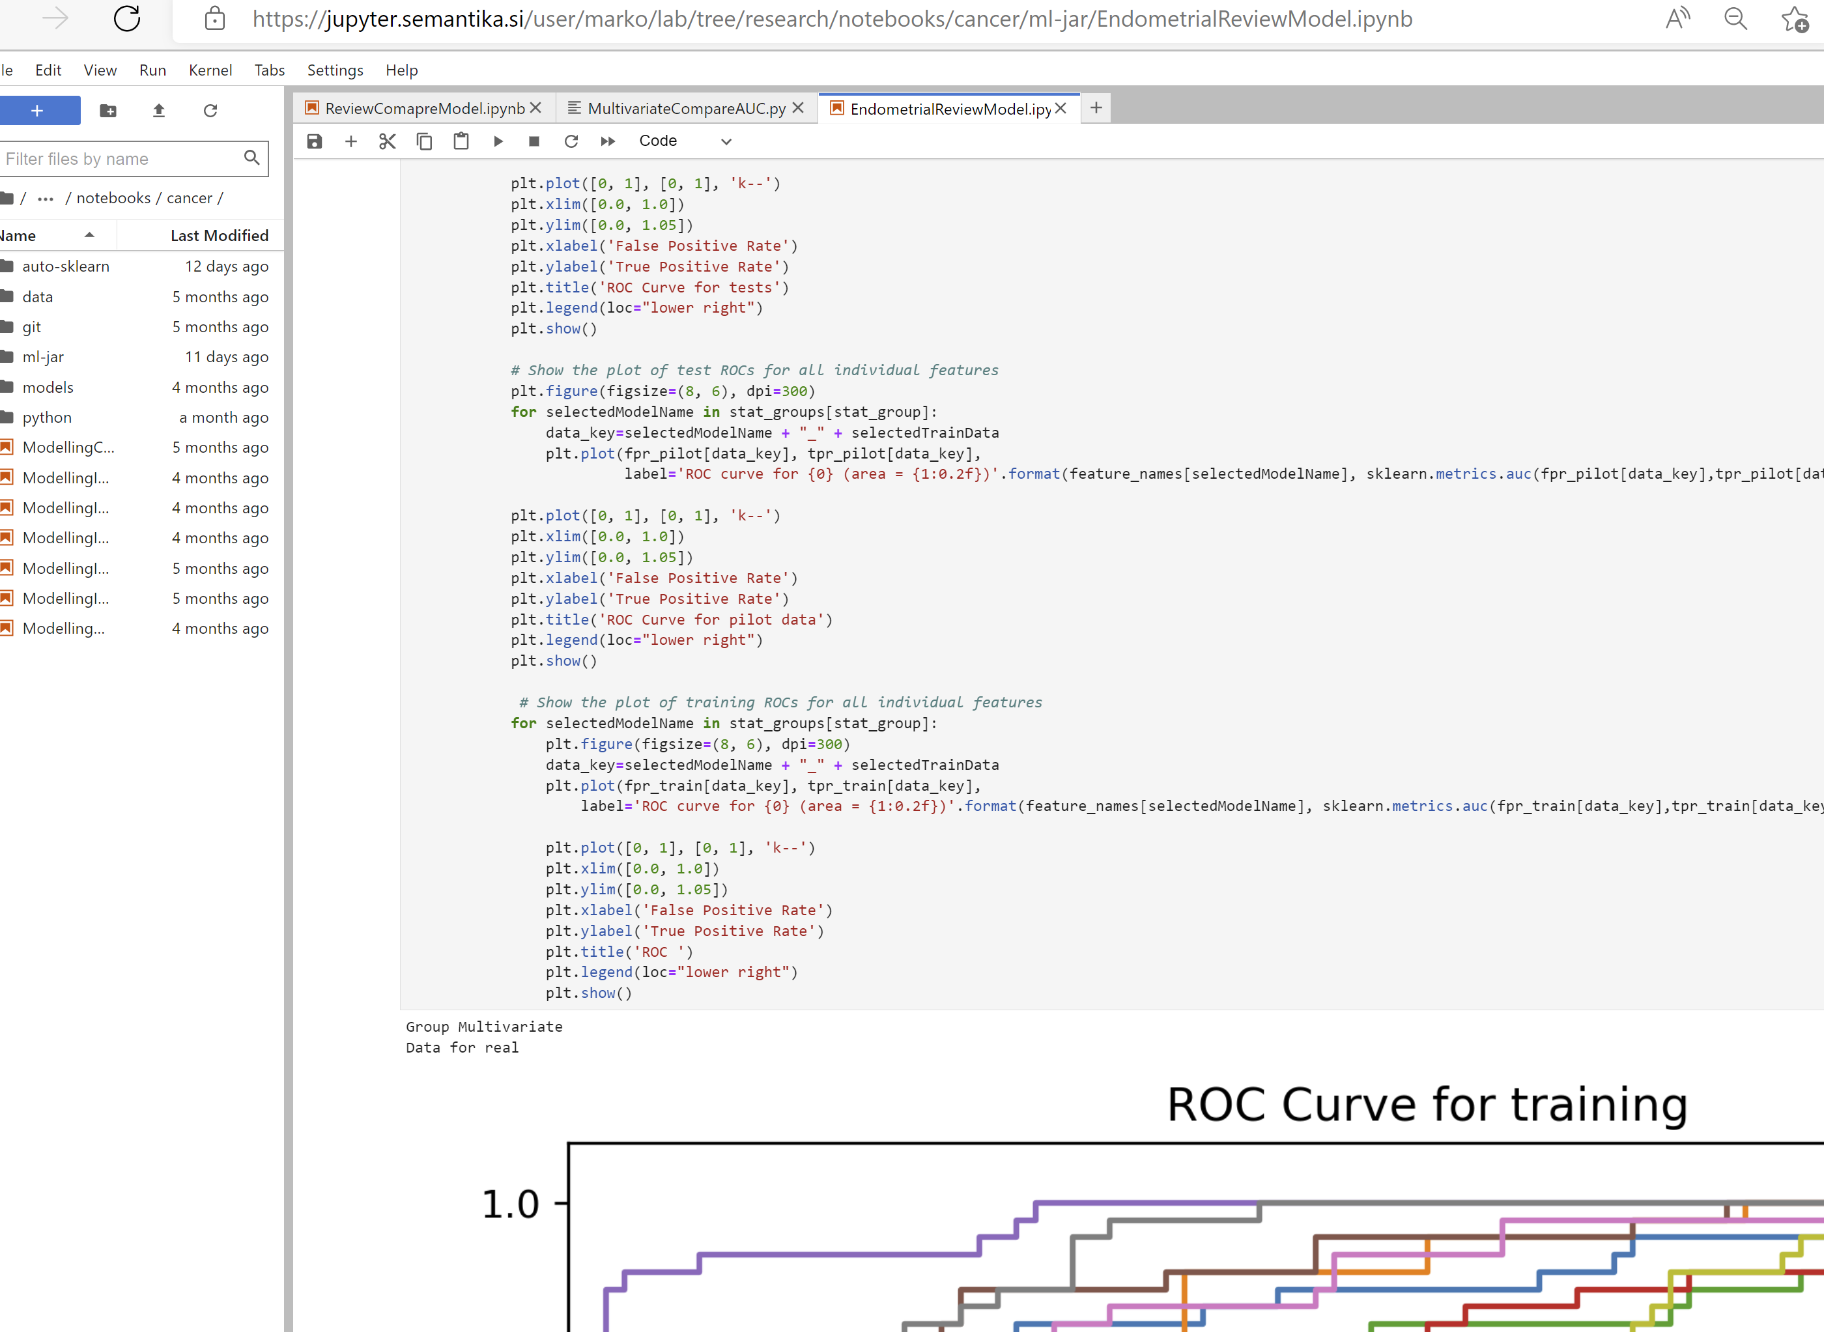
ml-jar

Slide 42
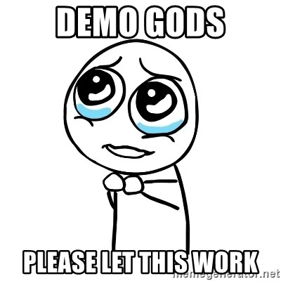
DEMO – ml-jar
Vir slike: memegenerator.net

Slide 43
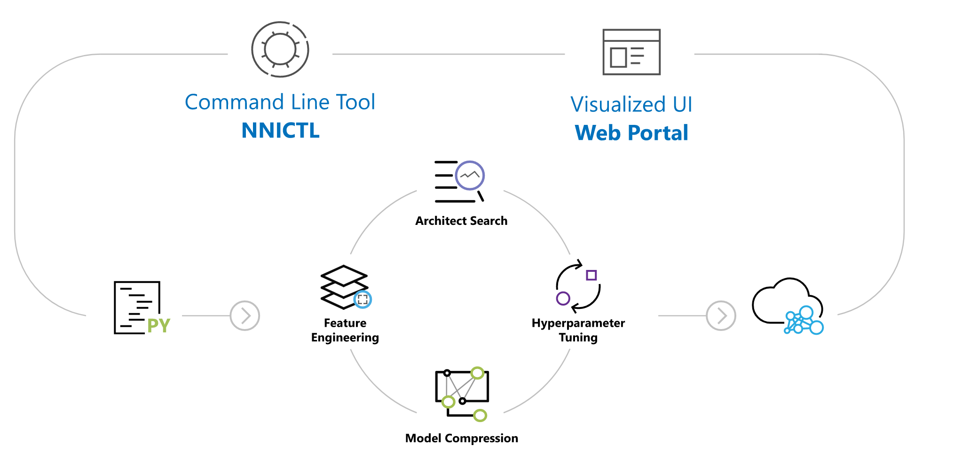
NNI
Get started with NNI – YouTube
microsoft/nni: An open source AutoML toolkit for automate machine learning lifecycle, including feature engineering, neural architecture search, model compression and hyper-parameter tuning. (github.com)

Slide 44

DEMO – NNI
Vir slike: memegenerator.net

Slide 45
This is not school, but we
love to get grades.
Please fill out our
questoineers and leave
us your feedback.
You may even win some
cool rewards.

Slide 46
Hvala!

